Slide 1
Федеральное государственное образовательное бюджетное учреждение
высшего образования
«Финансовый университет при Правительстве Российской Федерации»
Что помогает быть востребованным преподавателем?
ст. преподаватель Петухов Валерий Александрович
Департамент экономической теории

Slide 2
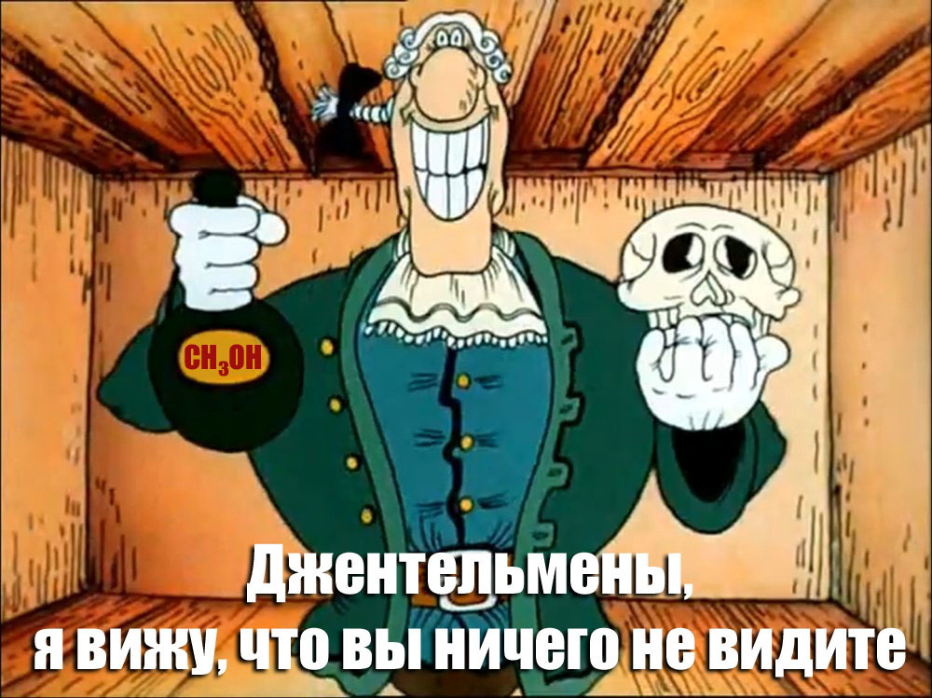
ВАЖНЫЕ СПОРЫ ПРОШЛОГО, ИМЕЮЩИЕ СОВРЕМЕННОЕ ПРОДОЛЖЕНИЕ
ДЕБАТЫ О ХЛЕБНЫХ ЗАКОНАХ В ПАРЛАМЕНТЕ ВЕЛИКОБРИТАНИИ (XIX ВЕК)
???
???
Что лучше - производить свой хлеб, но дорогой?
Что лучше - покупать дешевый хлеб, но иностранный?

Slide 3
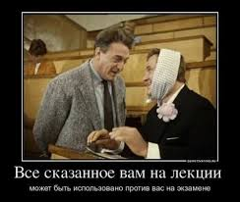
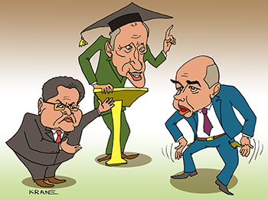
СТУДЕНТ!
Каждый человек подсознательно желает признания важности своей личности.
Взвешенно разными способами повышайте самооценку студента.
2. Не навязывайте свою точку зрения студентам по спорным вопросам. Излагайте свою точку зрения и аргументируйте ее , но подчеркивайте, что это один из возможных подходов.

Slide 4
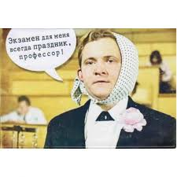
СТУДЕНТ!
3. В подобной ситуации говорите студентам, что они имеют полное право на свою собственную точку зрения. Единственное, что должен требовать здесь преподаватель - хорошую и грамотную аргументацию.
4. Давайте студенту возможность полностью высказаться.

Slide 5
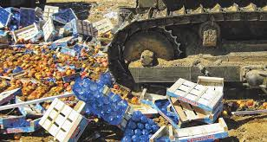
СОВРЕМЕННАЯ ГОНКА ВООРУЖЕНИЙ
САНКЦИИ
И
АНТИСАНКЦИИ
актуальность

Slide 6
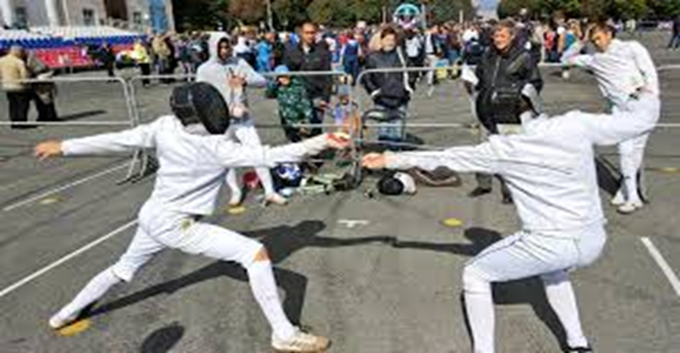
Простые и сложные вопросы, «вредные» вопросы
МЕТОДЫ
Интеллектуальные игры экономистов
«Хитрые» задачи на логику
Разбор сложных ситуаций с разными точками зрения

